Slide 1
畫(話)出故事來
105下半年班訪教案

Slide 2
教案大綱
認識【國立公共資訊圖書館】
說故事時間：繪本《點》
綜合活動：【我可以做好七件事】七格繪畫及上台分享
兒童繪本免費線上資源

Slide 3
認識【國立公共資訊圖書館】
這座圖書館造型很不一樣，有人說像一艘船艦，也有人說像一塊好吃的蛋糕。
你知道嗎？它的外牆是用許許多多的白色鵝卵石造型砌成的，就像圖書館裡收藏了許許多多的故事書。
今天來聽一個”點點”的故事吧！

Slide 4
說故事時間
圖片來源: 繪本《點》The Dot.

Slide 5
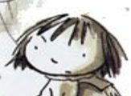
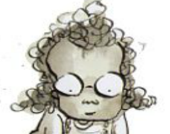
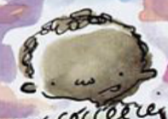
故事是這樣開始的．．．
葳葳是一位棕色短髮的小女孩， 她不喜歡美術課！因為葳葳覺得 自己不會畫圖。
經過 美術老師的鼓勵，葳葳竟然 不一樣了，而且葳葳讓 其他同學非常佩服。
到底是怎麼回事？讓我們一起聽下去！
圖片來源: 繪本《點》The Dot.

Slide 6
聽完故事後．．．
你有類似的經驗嗎？
假如你是故事裡的美術老師，你會怎麼做？
假如你是故事裡的主角葳葳，你的心情會是如何？
當你在生活中遇到困難或問題時，你會如何做？
圖片來源: 繪本《點》The Dot.

Slide 7
我可以做得好七件事 一起畫出來！
中高年級
「畫」出故事來－
Notes:
中高年級

Slide 8
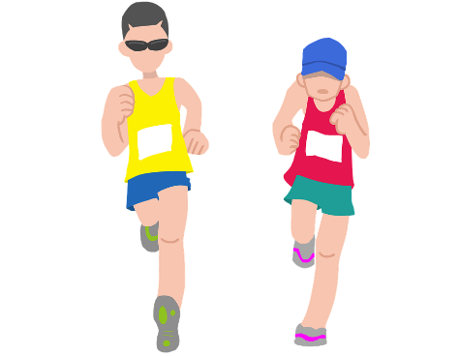
【範例】拿一張白紙，先畫一個井字，再畫…
我可以在 13秒內跑 完100公尺 | 我可以今日事今日畢 | 我可以….
我可以… | 中間格子寫上題目：我可以做得好七件事 | 我可以每天早上 提早10分鐘起床
我可以挑戰吃青椒 、不偏食 | 我可以… | （簽上姓名）
一星期七天，一天做好一件事

Slide 9
我可以做得好 一起畫出來！
低年級
「畫」出故事來－
Notes:
低年級

Slide 10
【範例】白紙中間先畫一條線，右下角簽上你的姓名
我可以在13秒內跑完100公尺 我可以做…越來越好… 我可以每天早上提早10分鐘起床
我可以不偏食 我可以今日事今日畢 我可以…努力達成… （簽上姓名）
我可以做得好

Slide 11
分享時間 請你選出最想達成的__件事(目標)， 各想出1個理由或方法， 跟大家分享
「話」出故事來－

Slide 12
故事後想想．．． 發掘自己無限可能的潛力
喜歡一件事，只需要一個簡單的理由；
討厭一件事，隨便找都有 100 個藉口。

Slide 13
繪本介紹 書名:點
圖/文作者：雷諾茲；譯者：黃筱茵；和英出版
導讀：畫圖課結束了，葳葳卻還是無法離開，她的圖畫紙是空白的。葳葳說：「我就是不會畫圖呀！」 為了證明這一點，她拿著筆，往紙上一戳留下了一個再普通不過的「●」但是，這卻是一個帶來無限可能的點。
兒童繪本哪裡借?
國立公共資訊圖書館（國資圖）
各地縣市鄉鎮區圖書館及分館
線上資源：電子書／電子兒童繪本
好書大家讀」2003年度最佳童書
中國時報「開卷」好書榜
聯合報「讀書人」好書榜
新聞局推介中小學生優良課外讀物

Slide 14
兒童繪本免費線上資源
國資圖-公共圖書館數位資源入口網 http://ers.nlpi.edu.tw
需國資圖借閱證(帳號密碼)登入後使用
兒童繪本(14種資料庫) / TumbleBook(英文兒童繪本資料庫) / The Dot(書名)

